Slide 1
AI Ethics dan Contoh Penerapannya
By Prissy Nusaiba Yulisa

Slide 2
POIN-POIN PEMBAHASAN
Sejarah AI Ethics
What is AI Ethics ?
Why is AI Ethics Important ?
AI Ethics Principles/Kode Etik AI
Manfaat AI Ethics
Tantangan Dalam AI Ethics
Contoh Penerapan AI Ethics
Contoh Penyimpangan AI Ethics (Bias AI)
Cara Mengatasi Bias AI
Tools Pendeteksi Bias
Future of AI

Slide 3
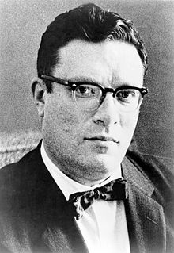
SEJARAH AI ETHICS
Kode Etik untuk sistem AI, pertama kali diperkenalkan oleh penulis fiksi ilmiah bernama Isaac Asimov yg menuliskan 3 Hukum Robotika dalam karyanya tentang kisah pendek “Runaround” pada buku yg berjudul I, Robot (1942). Kemudian dilengkapi dg hukum ke-4 yg disebut Hukum Nol Robotika pd karyanya yg berjudul Robots and Empire (1986).
Ke-4 hukum tersebut adalah sebagai berikut:
Robot tidak boleh melukai manusia, atau dengan berdiam diri, membiarkan manusia menjadi celaka.
Robot wajib mematuhi perintah yg diberikan oleh manusia kecuali jika perintah tsb bertentangan dg hukum pertama.
Robot wajib melindungi keberadaan dirinya sendiri selama perlindungan tersebut tidak bertentangan dg hukum pertama atau hukum kedua.
Robot tidak boleh membahayakan umat manusia atau dg tidak bertindak, membiarkan manusia menderita kerugian.

Slide 4
WHAT IS AI ETHICS ?
Ethics (Etika) adalah seperangkat prinsip moral yang membantu kita membedakan antara benar dan salah.
AI Ethics adalah sistem prinsip dan teknik moral yang digunakan sebagai pedoman dalam pengembangan dan penggunaan teknologi AI.
Kode Etik AI merupakan pernyataan kebijakan yang secara formal dibuat guna sebagai pedoman atau panduan kepada pemangku kepentingan ketika dihadapkan dengan keputusan etis mengenai pengembangan dan penggunaan kecerdasan buatan.

Slide 5
WHY IS AI ETHICS IMPORTANT ?
Proyek AI yang tidak didesain dengan baik dapat memiliki konsekuensi yang tidak diinginkan, bias, bahkan berpotensi membahayakan.
Sebagai pedoman dalam mengembangkan dan menggunakan teknologi AI.
Bias merupakan anomali (penyimpangan) pada keluaran algoritma yang disebabkan oleh asumsi prasangka yg dibuat selama proses pengembangan algoritma dalam data pelatihan.

Slide 6
AI ETHICS PRINCIPLES/KODE ETIK AI
Respect for Persons
Beneficence
Justice
Menjunjung tinggi martabat manusia
Atas dasar sukarela
Memaksimalkan potensi benefit
Meminimalkan potensi bahaya
Meminimalkan bias individu atau sistem yang akan menggeser potensi risiko ke bagian tertentu dari populasi
Sumber: The Belmon Report (National Comission for the Protection of Human Subjects of Biomedical and Behavioral Research)

Slide 7

MANFAAT AI ETHICS
Master Sudhir Jha
Membangkitkan sentrisitas pelanggan dan meningkatnya aktivisme sosial.
Menjunjung tinggi nilai-nilai pelanggan dan berbuat baik untuk masyarakat dimana sistem AI mereka beroperasi.
AI yg bertanggungjawab maka sangat membantu dalam mempertahankan bakat dan memastikan kelancaran pelaksanaan operasi perusahaan.
(Wakil presiden senior & Kepala unit Brighterion di Mastercard)
Sumber : whatis.techtarget.com

Slide 8
TANTANGAN DALAM AI ETHICS
01. PENJELASAN
02. Tanggung Jawab
03. KEADILAN
04. PENYALAHGUNAAN
“Ketika sistem AI terdapat kesalahan, maka tim harus mampu melacak dalam sistem algoritma dan proses pengolahan data untuk mencari tau alasannya”
“Ketika keputusan yg dibuat oleh sistem AI memiliki konsekuensi bencana/masalah, maka akan ada pihak-pihak yg harus bertanggungjawab akan hal tsb”
“Dlm kumpulan data yg melibatkan informasi pribadi, sangat penting utk memastikan tdk ada bias dlm hal ras, jenis kelamin, dan etnis”
“Algoritma AI dapat digunakan untuk tujuan selain tujuan pembuatannya”

Slide 9


CONTOH PENERAPAN AI ETHICS
01. Perusahaan di Australia (8 Kode Etik AI)
02. WHO (6 Kode Etik AI)
Kesejahteraan manusia, sosial & lingkungan
Nilai-nilai human-center sehubungan dg HAM, keanekaragaman, dan otonomi individu.
Keadilan
Perlindungan privasi & keamanan data
Keandalan & keamanan sesuai dg tujuan yg dimaksudkan dari sistem AI
Transparansi & kemampuan menjelaskan
Persaingan
Akuntabilitas
Lindungi otonomi
Mempromosikan keselamatan manusia
Pastikan transparansi
Menumbuhkan akuntabilitas
Pastikan kesetaraan
Mempromosikan AI yg berkelanjutan

Slide 10


CONTOH PENERAPAN AI ETHICS
03. Google (7 Kode Etik AI)
04. Microsoft (6 Kode Etik AI)
Manfaat sosial
Memerangi diskriminasi
Keamanan
Akuntabilitas
Prinsip privasi
Standar tinggi keunggulan ilmiah
Privasi & Keamanan
Transparansi
Keadlian
Keandalan
Inklusivitas
Akuntabilitas

Slide 11
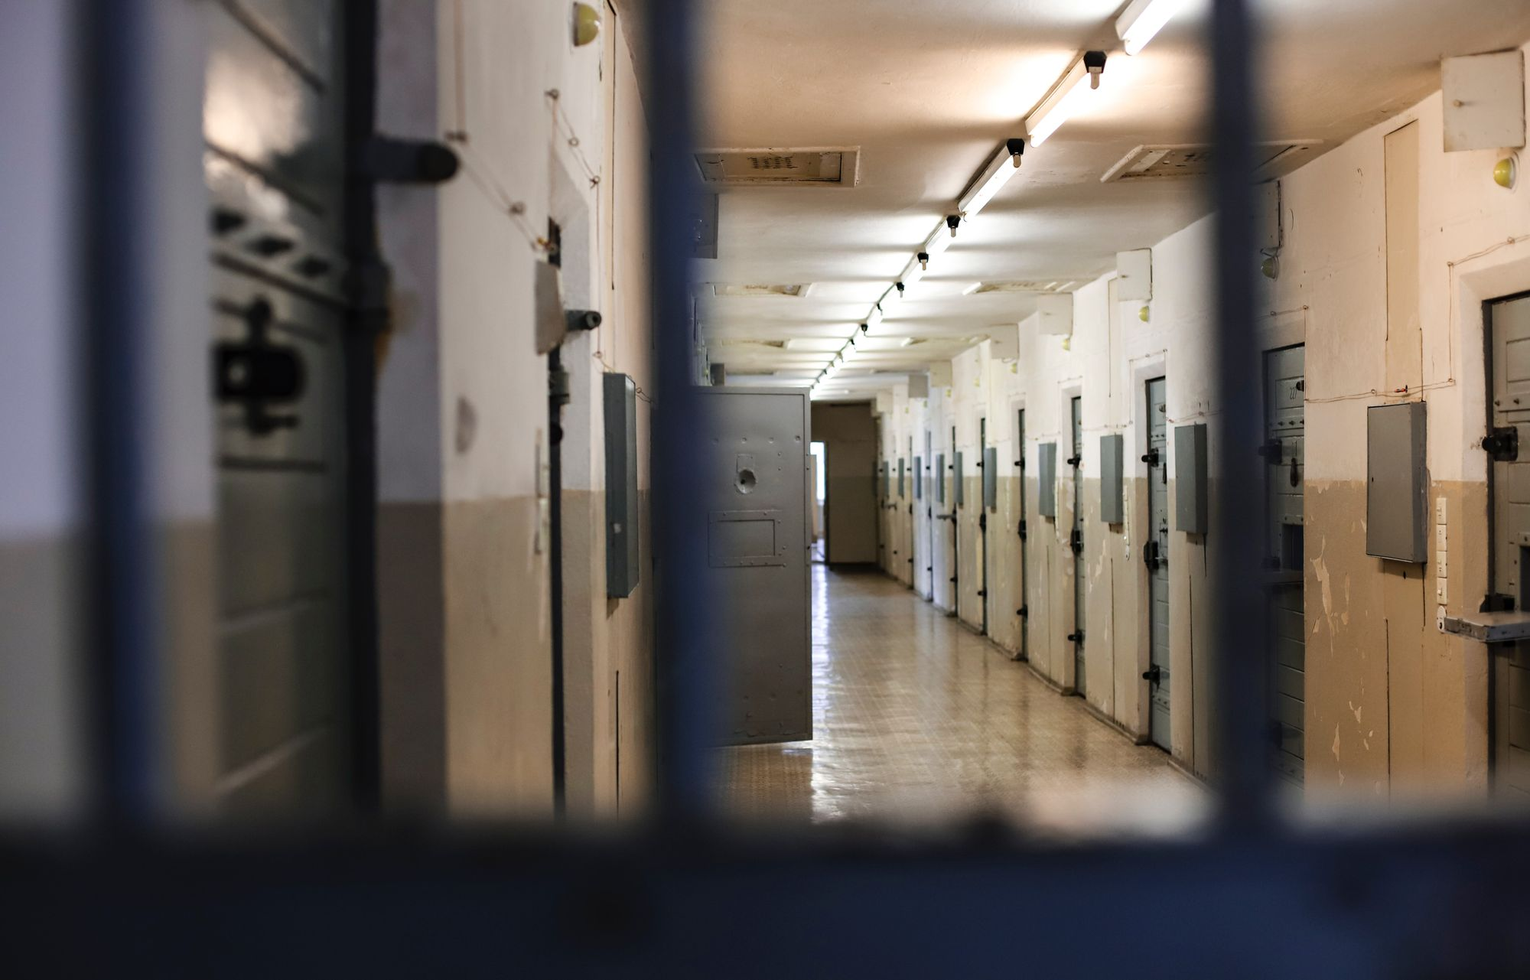
CONTOH PENYIMPANGAN AI ETHICS (BIAS AI)
01. COMPAS (Correctional Offender Management Profiling for Alternative Sanctions)
Adalah algoritma yang digunakan dalam sistem pengadilan negara di Amerika Serikat. Ini digunakan untuk memprediksi kemungkinan tindak pidana yang berulang. Hasil statistik yang dihasilkan algoritma memprediksi bahwa terdakwa kulit hitam menimbulkan risiko pelanggaran ulang yang lebih tinggi daripada representasi sebenarnya, sementara terdakwa berkulit putih cenderung tidak melakukan pelanggaran ulang. Terdakwa kulit hitam hampir dua kali lebih mungkin untuk salah diklasifikasikan dengan risiko lebih tinggi untuk mengulangi kesalahan (45%) dibandingkan dengan kulit putih (23%).

Slide 12

CONTOH PENYIMPANGAN AI ETHICS (BIAS AI)
02. GIGGLE (An app for Girls)
Merupakan aplikasi jejaring sosial dari australia yang bertujuan untuk memungkinkan anak perempuan mengobrol dalam kelompok kecil, atau “Giggles”, dan mengandalkan perangkat lunak AI verifikasi gender untuk memastikan bahwa hanya anak perempuan yang dapat bergabung. AI dalam aplikasi ini secara otomatis mengecualikan banyak gadis transgender, yang berarti bahwa jika mereka ingin menggunakan aplikasi, mereka harus menghubungi pembuatnya secara langsung untuk memverifikasi gender mereka. Hingga April 2020, aplikasi ini masih belum diluncurkan secara resmi.

Slide 13


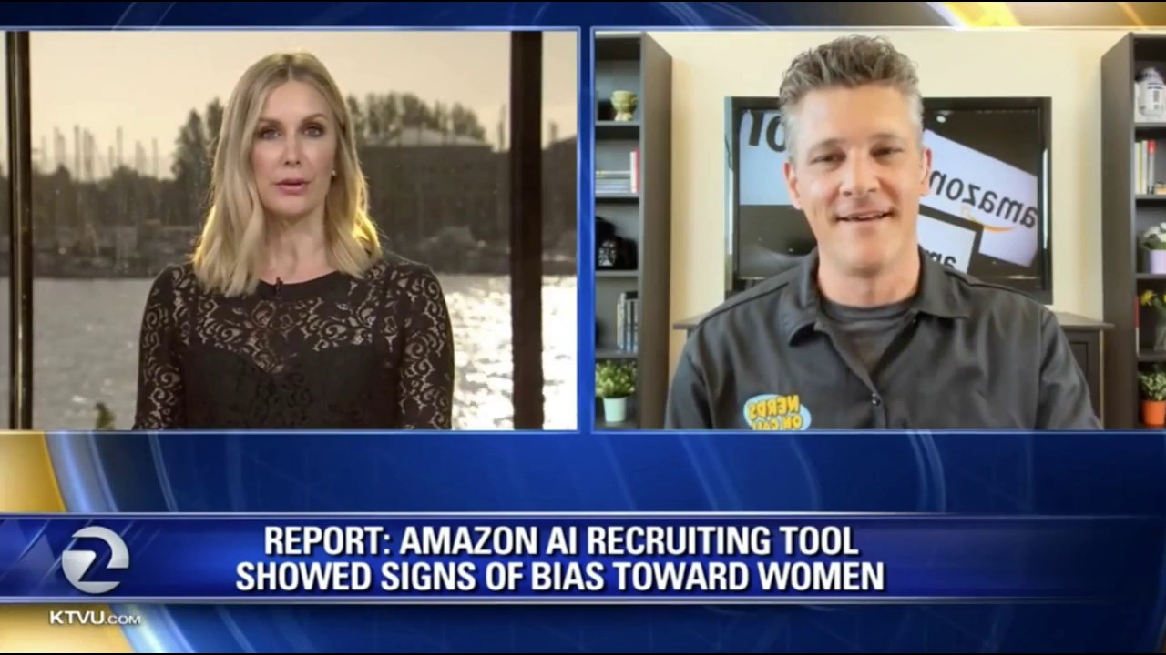
03
04
05
Bias pada iklan facebook
Amazon Biased Recruiting Tool
CONTOH PENYIMPANGAN AI ETHICS (BIAS AI)
Racism in US Healthcare Allocation

Slide 14
CARA MENGATASI BIAS AI
Meminimalkan Bias dg melakukan pengujian secara teliti pada data dan algoritma
Memperbaiki
Memahami kembali data dan algoritma untuk menilai di mana risiko ketidakadilan atau bias yang tinggi.
Menghilangkan prasangka tertentu pada data set.
Menghilangkan label yang berpotensi mengalami bias.

Slide 15

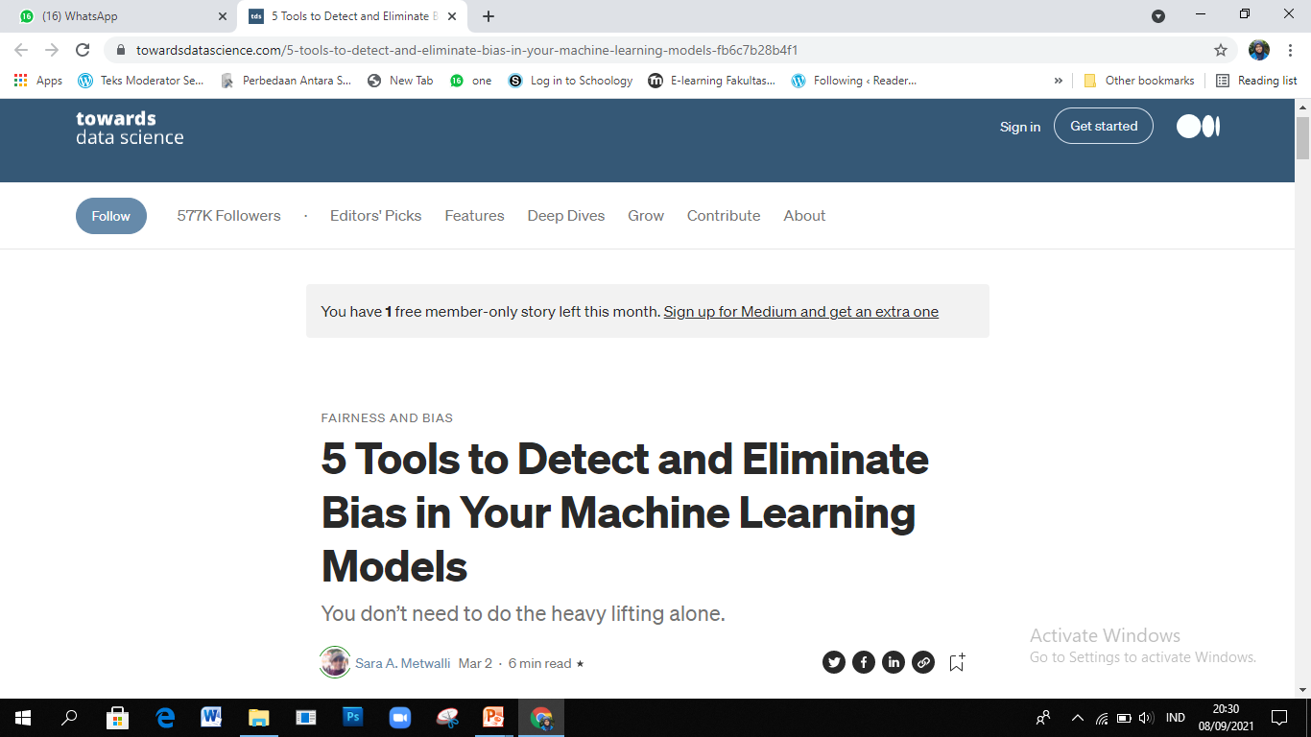
TOOLS PENDETEKSI BIAS
What-If
AI Fairness 360
Crowdsourcing
LIME (Local Interpretable Model-Agnostic Explanations)
Fair ML
Sumber: https://towardsdatascience.com/5-tools-to-detect-and-eliminate-bias-in-your-machine-learning-models-fb6c7b28b4f1

Slide 16

FUTURE OF AI
Salah satu hal terpenting yang dibutuhkan dalam penggunaan AI di masa depan adalah kode etik. Hanya butuh beberapa generasi lagi, sampai ketergantungan manusia pada teknologi AI akan semakin dalam, baik itu bidang bisnis, kesehatan, keamanan, dsb. Sebelum saat itu tiba, manusia perlu menentukan jangkauan teknologi AI dalam kehidupan, tanpa melanggar etika maupun privasi.

Slide 17

KESIMPULAN
Perusahaan pengguna teknologi AI harus memiliki tanggung jawab secara etis ketika memutuskan untuk menggunakan teknologi ini. Para peneliti, pemerintah, pengusaha, dan masyarakat pada umumnya juga harus bekerja sama untuk mengembangkan pedoman etika yang dapat memastikan bahwa teknologi AI dapat digunakan secara bertanggung jawab.

Slide 18
REFERENSI
https://iep.utm.edu/ethic-ai/
https://whatis.techtarget.com/definition/AI-code-of-ethics
http://widyaitaw.blogspot.com/2015/03/etika-dan-kode-etik-beserta-hubungan.html?m=1
https://www.google.com/amp/s/yoursay.suara.com/amp/news/2020/12/09/113932/mengenal-cyber-ethics-etika-dalam-menggunakan-internet
https://www.ekrut.com/media/masa-depan-ai-bergantung-pada-kode-etik
http://www.laboreldi.or.id/2019/04/etika-artificial-intelligence.html?m=1
https://news.microsoft.com/id-id/2018/04/23/etika-jadi-bagian-terpenting-dalam-teknologi-kecerdasan-buatan-ai/
https://www.google.com/amp/s/amp.wartaekonomi.co.id/berita255454/ada-8-prinsip-etika-ai-perusahaan-di-australia-ini-sedang-mengujinya
https://m.cyberthreat.id/read/4580/Apa-Saja-Isu-Etika-yang-Muncul-dalam-Kecerdasan-Buatan
https://medium.com/dycode/etika-pengembangan-ai-9b6ac950ce53
https://www.weforum.org/agenda/2016/10/top-10-ethical-issues-in-artificial-intelligence/
https://koran-jakarta.com/who-mengeluarkan-prinsip-prinsip-etika-dalam-ai-kesehatan
https://weekly-geekly-es.imtqy.com/articles/id413637/index.html
https://towardsdatascience.com/real-life-examples-of-discriminating-artificial-intelligence-cae395a90070
https://www.hukumonline.com/klinik/detail/ulasan/lt5e82cd8755927/mungkinkah-hakim-manusia-digantikan-oleh-kecerdasan-buatan-/
https://towardsdatascience.com/5-tools-to-detect-and-eliminate-bias-in-your-machine-learning-models-fb6c7b28b4f1

Slide 19
THANK YOU

